Slide 1
Stop Copy-Pasting Your Pipelines
// Power Platform & Fabric User Group Cologne · 8 Dec 2026
Metadata-driven orchestration in practice
Notes:
Begrüßung, Dank an die Orga. Kurz: Folien auf Englisch, Vortrag auf Deutsch. Fragen gerne zwischendurch.

Slide 2
Notes:
Kurz halten (1 min): Azure Cloud Architect bei glueckkanja, ~7 Jahre DWH/BI, heute Lakehouses mit Fabric und Databricks. Blog datadave.dev — die Serie "Pipeline Engineering" ist die Langfassung dieses Vortrags.

Slide 3
What we’ll cover
// agenda
01
The problem ten systems, ten copies
02
The model YAML schema and lakehouse layout
03
The executor parallel runs, retries, failures, logging
04
Two ways on Fabric the package vs a pipeline with an activity per table
05
Design decisions what worked, what didn’t
06
Live demo a new source in Fabric, end to end
Notes:
Ca. 45–50 min Vortrag, dann Demo, dann Q&A. Einordnung gleich hier sagen: Ich zeige das an meinem Open-Source-Paket pipetree — die Ideen funktionieren aber auch ohne, und ich zeige auch, wo andere Werkzeuge besser sind.

Slide 4
Ten systems, ten copies
// 01
How a data platform grows when copying is the fastest way forward

Slide 5
It started with one good notebook
// 01 · the problem
01
02
03
ERP first
Then the rest
Ten files
Dynamics 365 via Export to Data Lake. Parameterised from day one — new instances never touched the file.
CRM via Synapse Link, SharePoint and Entra via Graph, on-prem SQL Server over JDBC. Copy, swap the reader, adjust.
Each one generic within its system. Each one its own step in the job. The problem sat between the files.
Notes:
Ehrlich erzählen: das war kein "ein Notebook pro Tabelle"-Chaos. Jede Datei war in sich generisch — das Problem lag zwischen den Dateien.

Slide 6
Then came the cross-cutting change
// 01 · the problem
10
1
10×
source systems, each with its own copied file
change: lineage columns everywhere, then multithreading
the same edit, ten times, drifting a little each time
Notes:
Der Auslöser: Lineage-Spalten überall, danach Multithreading. Beides heißt: zehn Dateien anfassen. Spätestens da war klar, dass Kopieren nicht skaliert.

Slide 7
What differed between the systems wasn’t logic. It was description.
// 01 · the insight
which system · which object · which key · how to merge
Notes:
Kernaussage des Vortrags. Das, was sich unterschied, waren Daten über die Pipeline — und die hatte ich zehnmal als Code geschrieben.

Slide 8
Describe it, don’t write it
// 02
One YAML file, one small package that interprets it

Slide 9
Four things, kept apart
// 02 · the model
01
02
03
04
What
In what order
How
Where
The metadata: tables, systems, keys, merge strategy.
A dependency graph the package derives itself.
An engine-agnostic executor. Spark is an adapter.
Versioned files in the repo, promoted through CI/CD.
Notes:
Hand-geschriebene Pipelines vermischen diese vier Dinge immer. Das Paket hält sie getrennt. Config over code, convention over configuration.

Slide 10
One table, one block
// 02 · the model
pipeline.yaml
systems: # declared once, referenced by name
crm_dataverse:
type: csv # csv · json · parquet · sqlserver · kusto · custom …
path: data/customer.csv
bronze:
tables:
customer:
source: { system: crm_dataverse, object: account }
business_key: [accountid]
strategy: scd2 # scd2 · scd1 · replace · append
Notes:
Systeme einmal deklariert, Tabellen referenzieren sie per Name. Pfade, Hosts, Secrets sind Referenzen — dieselbe Datei läuft in Dev, Test und Prod. Quelltypen sind Adapter; eigene Quellen per register_reader.

Slide 11
Merge is the strategy, full stop
// 02 · the model
strategy
scd2 — full history
scd1 — latest state
replace — rebuild every run
append — add rows
merge knobs
sequence_by — which change wins
delete_when — what marks a delete
delete_mode — soft · hard · ignore
ignore_columns — not a real change
Notes:
Jeder Knopf existiert, weil ohne ihn eine bestimmte Art falscher Daten entsteht. hard + scd2 lehnt der Loader ab — Historie halten und gleichzeitig wegwerfen ist ein Widerspruch.

Slide 12
Dependencies come from the code
// 02 · the model
notebooks/gold/fact_sales.py
# one output table per file, inputs read at the top
orders = spark.table("silver.orders")
customer = spark.table("gold.dim_customer")
# everything after — joins, logic — is yours
# pipeline.yaml
fact_sales:
logic: notebooks/gold/fact_sales.py
depends_on: auto # parsed from the reads above
Notes:
depends_on: auto — SQL: FROM/JOIN, PySpark: spark.table/spark.sql mit Literalen. Bewusst einfacher Parser; dynamische Namen deklariert man explizit.

Slide 13
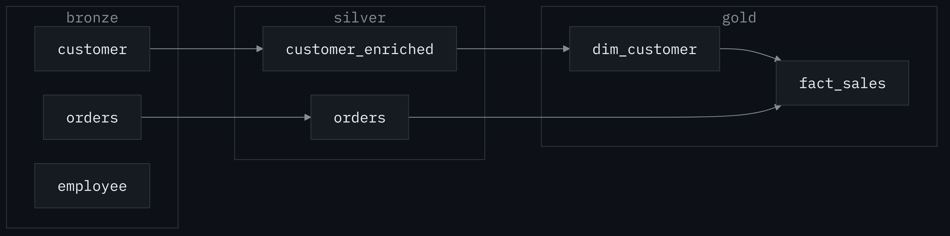
The package draws the tree
// 02 · the model
topological order · cycle check · run a table plus everything downstream
Notes:
Für viele das erste Mal, dass sie ihre Pipeline wirklich sehen statt einer von Hand verdrahteten Reihenfolge zu vertrauen.

Slide 14
One lakehouse, a schema per layer
// 02 · the lakehouse
01
02
03
A schema per layer
Files/
_meta
All layers in one Fabric lakehouse, not one lakehouse per layer. The example uses bronze · silver · gold.
pipeline.yaml, the logic notebooks and landed source files. Versioned in the repo, deployed together.
pipeline_run_log: one row per table and run. Audit columns on every row, keyed to the same run.
Notes:
Bewusst ein Lakehouse mit Schemas pro Layer. Die Layer sind Namensräume in der YAML, keine Ausführungsgrenze.

Slide 15
Layers are names, not stages
// 02 · the lakehouse
one task per layer
Every new layer is a new job step and new wiring
The slowest table in a layer holds up the next layer
So everything gets squeezed into three layers
when the tree drives execution
A layer is a top-level key in the YAML — name it anything
landing · staging · intermediate · serving, or ten of them
Same table name in every layer: staging.orders, serving.orders
Execution follows the tree, so a layer costs nothing
Notes:
Aus Projekten: Bronze/Silver/Gold wird oft als feste Regel gelebt. Der Grund ist meist die Orchestrierung — ein Task pro Layer, dann ist jeder zusätzliche Layer teuer und wartet auf den langsamsten Tisch davor. In pipetree ist ein Layer nur ein Namensraum (und das Default-Schema). Die Reihenfolge kommt aus dem Graphen, also kann man so viele Layer haben, wie die Daten brauchen. Medaillon ist ein Beispiel, kein Gesetz.

Slide 16
Audit columns you never write again
// 02 · the lakehouse
every table
_inserted_at · _updated_at
_is_deleted
_execution_id
_source_system
scd2 tables, additionally
_valid_from · _valid_to
_is_current
timestamps: UTC bigint, YYMMddHHmmssSSS
readable in a debug query, lines up with the run
Notes:
Die Frage nach dem Timestamp-Format kommt immer: bigint YYMMddHHmmssSSS, UTC. Lesbar ohne Konvertierung, gleiches Format wie _execution_id. Trade-off: zweistelliges Jahr.

Slide 17
You don’t need my package
// 02 · alternatives
01
02
03
04
Fabric / Data Factory
dbt
Databricks dlt-meta
pipetree
Metadata-driven copy on control tables. Strong at ingestion — and stops there.
Transformations as configuration, in SQL. Never touches the extract.
Metadata-generated Lakeflow pipelines. Databricks only.
One YAML from source to star schema, the same on Fabric and Databricks.
Notes:
Ehrlich einordnen: Die Idee ist nicht neu. Data Factory/Fabric haben das metadata-driven copy auf Kontrolltabellen, dbt macht Transformationen deklarativ, Databricks Labs hat dlt-meta. pipetree füllt die Lücke dazwischen: Extract bis Modellierung in einer YAML, plattformübergreifend. Wer nur kopiert, ist mit Data Factory gut bedient.

Slide 18
Run the tree, not the layers
// 03
Parallel, with retries, and failures that stop only what depends on them

Slide 19
One counter per table
// 03 · the executor
executor (trimmed)
pending = {t: len(parents[t]) for t in run_set}
submit(t for t, n in pending.items() if n == 0)
while futures:
done = wait(futures, return_when=FIRST_COMPLETED)
for table in done:
for child in children[table]:
pending[child] -= 1
if pending[child] == 0: submit(child)
Notes:
Tabellen ohne Eltern zuerst. Fertig → Zähler der Kinder runter → bei 0 sofort starten. Kein Layer wartet auf den langsamsten. Keine Locks: nur der eine Scheduler-Thread fasst die Buchhaltung an. Threads reichen, weil die Arbeit in Spark passiert. --max-workers, Default 4.

Slide 20
Retry what can be retried
// 03 · the executor
transient → retry
Throttling, timeouts, dropped connections
Spark/Delta errors translated by the adapter (0.1.1)
Up to 3 attempts, full-jitter backoff
permanent → fail now
Malformed export, missing column
Waiting never fixes these
append retries only if the run’s rows can be deleted first
Notes:
Klassifizierung nach Exception-Typ, nie nach Fehlermeldung — die Übersetzung ist Aufgabe des Adapters. Seit 0.1.1 übersetzt der Spark-Adapter transiente Engine-Fehler. append ist nicht idempotent: Retry nur, wenn per _execution_id gelöscht werden kann.

Slide 21
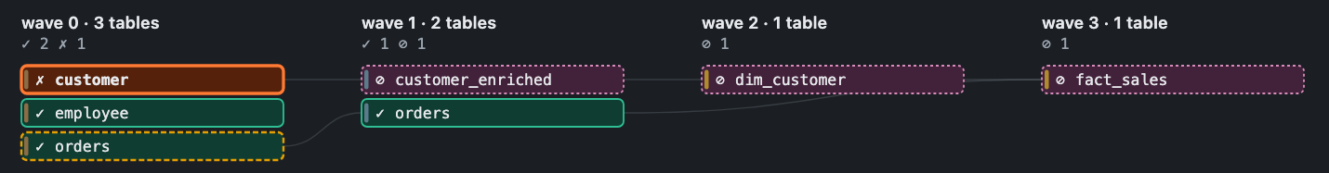
A failure stops exactly its subtree
// 03 · the executor
failed ≠ upstream_failed — one error to read, not seven
Notes:
bronze.customer scheitert, alles darunter wird upstream_failed und startet nie. employee und orders laufen durch. fact_sales hat einen gesunden und einen kaputten Elternteil — läuft trotzdem nicht. Eine Tabelle läuft nur, wenn alle Eltern erfolgreich waren.

Slide 22
The digest, and an honest exit code
// 03 · the executor
run output
bronze.orders: attempt 1 failed (Throttled: 429), retrying in 0.47s
bronze.orders: retried→succeeded (attempts=3)
Run 261015095124804: FAILED (exit code 1)
failed bronze.customer
succeeded bronze.employee
retried→succeeded bronze.orders
upstream_failed silver.customer_enriched
upstream_failed gold.dim_customer
upstream_failed gold.fact_sales
succeeded silver.orders
Notes:
Der Executor wirft nicht, er liefert einen RunDigest. Rot, wenn irgendwas fehlschlug — aber erst nachdem alles gelaufen ist, was laufen konnte.

Slide 23
Every run leaves a trail
// 03 · logging
01
02
03
Run log
Live graph
Alerts
_meta.pipeline_run_log: status, attempts, duration, error per table. Written once per run, idempotent on _execution_id.
LiveGraphView redraws the tree in the notebook while tables run. HtmlFileObserver does it anywhere else.
A failed run can send one email via Azure Communication Services — token credential, no connection string.
Notes:
Run-Log einmal am Ende mit replaceWhere auf die Execution-ID — ein erneuter Lauf derselben Execution dupliziert nichts. Live-Graph zeige ich gleich in der Demo.

Slide 24
Two ways on Fabric
// 04
The same seven tables — once in one activity, once as an activity per table

Slide 25
Same notebook, different orchestrator
// 04 · two ways on fabric
01
02
A — one activity
B — activity per table
A data pipeline with a single Notebook activity. pipetree owns the tree, the retries and the run log.
One Notebook activity per table, dependsOn generated from the YAML. The pipeline owns the tree.
Notes:
Beide Varianten führen dasselbe Notebook aus, B mit select=<tabelle>. Der Merge-Code ist identisch, nur die Orchestrierung wandert. B habe ich nicht gezeichnet, sondern aus dem YAML-Baum generiert (pipeline-content.json). Details: Teil 3 der Blog-Serie, Code in datadave-fabric-examples.

Slide 26
Seven tables, clean run
// 04 · two ways on fabric
53 s
924 s
120
A: pipetree for all seven tables, inside one activity
B: every activity is its own session — four session starts on the critical path
activities max per Fabric data pipeline — 171 tables need two
Notes:
A: 53 s pipetree in einer Activity von 304 s — der Rest ist Session-Start und pip auf einer Trial-Kapazität. B: 15 Minuten, weil jede Tabelle ihre eigene Session zahlt. Und die harte Grenze: 120 Activities pro Pipeline. Bei 171 Tabellen muss man den Baum in zwei Pipelines schneiden, und dependsOn geht nicht über den Schnitt.

Slide 27
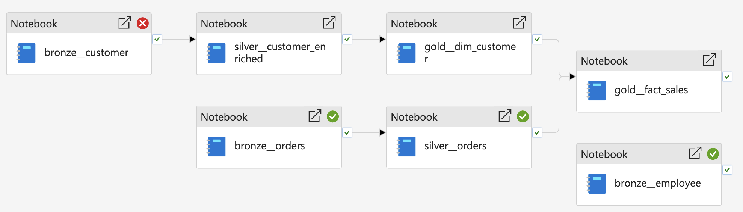
B: the pipeline’s view of a failure
// 04 · two ways on fabric
dependents stop — but the activity retry ran a malformed file three times
Notes:
Das kann die Pipeline genauso gut: Abhängige Tabellen laufen nicht, wenn der Parent scheitert. Aber die Retry-Policy der Activity sieht nicht in das Notebook: bronze.customer lief dreimal, je eine frische Session, elf Minuten für einen Fehler, den pipetree nach 3 ms als permanent erkannt hat.

Slide 28
Which file do you rewrite when you leave?
// 04 · two ways on fabric
A — the package
Nothing: pipeline.yaml and the logic files
Same bytes on a laptop, Fabric and Databricks
The notebook is a few lines of seam
Activity retry: set it to zero, the package retries
B — a pipeline per table
pipeline-content.json, every line of it
The tree restated in a format only Fabric reads
Monitor knows activities, not tables
Stops at 120 activities per pipeline
Notes:
Der eigentliche Lock-in. Beide haben Kanten und Retry-Policies — das ist Standard. Das Paket plant Tabellen, die Pipeline plant Activities.

Slide 29
Not reach — what reach costs
// 04 · two ways on fabric
data pipeline · gateways
On-premises data gateway: a Windows service next to the SQL Server
VNet data gateway for sources in an Azure VNet
Neither is available to a notebook
Hybrid: Copy into a landing folder, storage_stream from there
notebook · managed VNet
Managed private endpoints to Azure SQL, storage, Private Link — on-prem SQL Server included
Then sqlserver is a plain JDBC read, custom covers the rest
No starter pools: 3–5 min per session start
Notes:
Korrigiert nach Teil 3: Das Gateway (On-Premises und VNet Data Gateway) gibt es nur für Pipelines/Copy, nicht für Notebooks. Das Notebook hat stattdessen das Managed VNet: Managed Private Endpoints zu Azure SQL, Storage oder allem hinter einem Private-Link-Service, auch On-Prem-SQL-Server. Dann ist sqlserver ein normaler JDBC-Read, für alles ohne Reader gibt es type: custom. Der Preis: mit Managed VNet keine Starter Pools mehr, jede Session 3–5 Minuten — B zahlt das pro Activity. Wo ein Gateway einfacher ist: Hybrid — Copy in einen Landing-Ordner, ab da storage_stream. Die Naht: der erste Hop läuft auf der Retry-Policy der Pipeline und steht im Monitor Hub, nicht im Run-Log.

Slide 30
What worked, what didn’t
// 05
And what I’d change today

Slide 31
Looking back
// 05 · design decisions
01
02
03
Worked
Hurt
Today I’d …
depends_on: auto. Tree over layers. failed vs upstream_failed. No locks in the scheduler.
The simple parser misses dynamic table names. Engine errors needed translating before retries worked. append is hard to retry.
Stop selling bronze · silver · gold as the rule. It is one example — use the layers the data needs.
Notes:
Spalte 3: In Projekten sehe ich oft starres Bronze/Silver/Gold — und dann wird alles in diese drei Töpfe gepresst. Heute würde ich die Medaillon-Namen klarer als Beispiel verkaufen: so viele Layer wie nötig, Namen frei wählbar. Die ersten beiden Spalten stammen aus Teil 1 und 2 der Blog-Serie.

Slide 32
A new source, live
// 06
products.parquet → bronze → gold.fact_sales → Power BI

Slide 33
%pip install pipetree-meta · Fabric notebook · Direct Lake report
Notes:
Ablauf: (0) Notebook-Session vorher starten, erste Zelle %pip install pipetree-meta schon ausgeführt. (1) Lakehouse + Report zeigen, Ausgangslage. (2) products.parquet liegt in Files/data. (3) YAML: system + bronze.products. (4) fact_sales.py: Join auf products. (5) Run mit LiveGraphView — neuer Knoten, neue Kante. (6) Power BI: Umsatz nach Kategorie. (7) Vergleich: vorher ausgeführte Pipeline B im Monitor zeigen — für products bräuchte B eine neue Activity mit dependsOn auf fact_sales (oder den Generator neu laufen lassen). Backup: Video. Hinweis: %pip nur interaktiv; im Pipeline-Run beendet %pip die Session, dort pip per subprocess (siehe Teil 3).

Slide 34
Everything the new source took
// 06 · recap
pipeline.yaml (+ one join in fact_sales.py)
systems:
shop_products:
type: parquet
path: data/products.parquet
bronze:
tables:
products:
source: { system: shop_products, object: products }
business_key: [product_id]
strategy: scd1
Notes:
Nach der Demo als Zusammenfassung: Das war alles. Kein neues Notebook, keine Kopie.

Slide 35
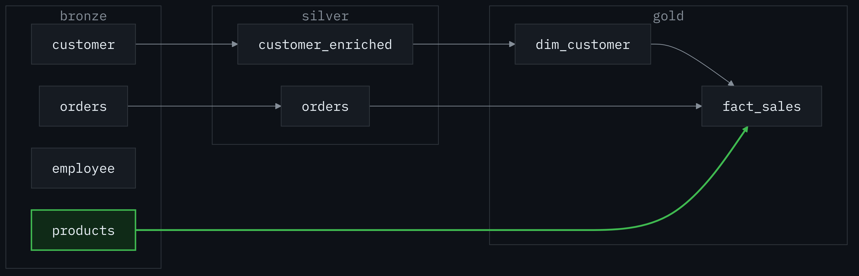
One new node, one new edge
// 06 · recap
Notes:
Die Abhängigkeit products → fact_sales hat niemand deklariert — sie kommt aus dem spark.table-Aufruf.

Slide 36
The same change in variant B
// 06 · recap
A — the package
One system block, one bronze table
One join in fact_sales.py
The tree picks up the new edge
B — a pipeline per table
The same YAML and the same join
Plus a new activity with the right dependsOn
Or re-run the generator — the YAML is the source anyway
And one step closer to 120
Notes:
Hier den vorher ausgeführten B-Lauf im Monitor zeigen. Pointe: In B ist die YAML trotzdem die Quelle, die Pipeline ist ein Build-Artefakt — man landet beim Modell des Pakets, mit einem Extraschritt.

Slide 37
A new source is a config change, not a copy.
// takeaway
describe it once · let the package run it

Slide 38
Take it home
// try it
01
02
03
Install it
The long version
Slides & demo
pip install pipetree-meta — docs and quick start at pipetree.dev. In Fabric: one %pip cell in the notebook, an environment for scheduled runs.
The “Pipeline Engineering” series on datadave.dev. Part 3 is the Fabric comparison, with code in datadave-fabric-examples.
PDF, pipeline.yaml, sample data and the notebook on the talk page.
Notes:
QR-Code auf der nächsten Folie führt zur Talk-Seite mit allem Material.

Slide 39

datadave.dev/talks
Notes:
Q&A. Diese Folie stehen lassen, damit Leute den QR-Code scannen können.

